Slide 1
13 文档对象模型（DOM）
霍梅梅
办公室：理工楼4 – 423
Tel：13867480812
（580812）
email:huomm@zucc.edu.cn

Slide 2
文档对象模型（DOM）
教材内容
  13.1 - 13.3 文档结构及DOM介绍
  13.4 - 13.7 节点操作
  13.8 属性操作
  13.9 - 13. 12 样式操作
  13.13 动画
学习DOM之前应该有HTML和CSS基础知识。
JavaScript
HTML
CSS

Slide 3
上一次内容：对应教材13.1-13.7节
HTML：文档格式、标签
DOM：DOM树、节点
HTML DOM API：用于操作HTML文档内容的接口程序
  节点遍历（利用节点之间的亲戚关系）
  获取节点
  创建节点
  修改节点
  删除节点
  节点属性innerHTML

Slide 4
节点属性操作-HTML 属性
属性为 HTML 元素提供附加信息。
属性总是以名称/值对的形式出现，比如：name="value"。
属性总是在 HTML 元素的开始标签中规定。

Slide 5
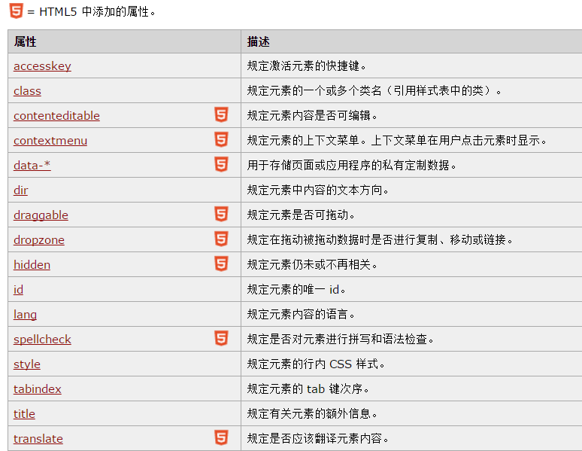

HTML 全局属性

Slide 6
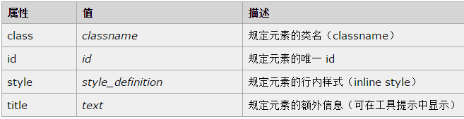
HTML常用属性

Slide 7
HTML属性举例
示例：test7.html

Slide 8
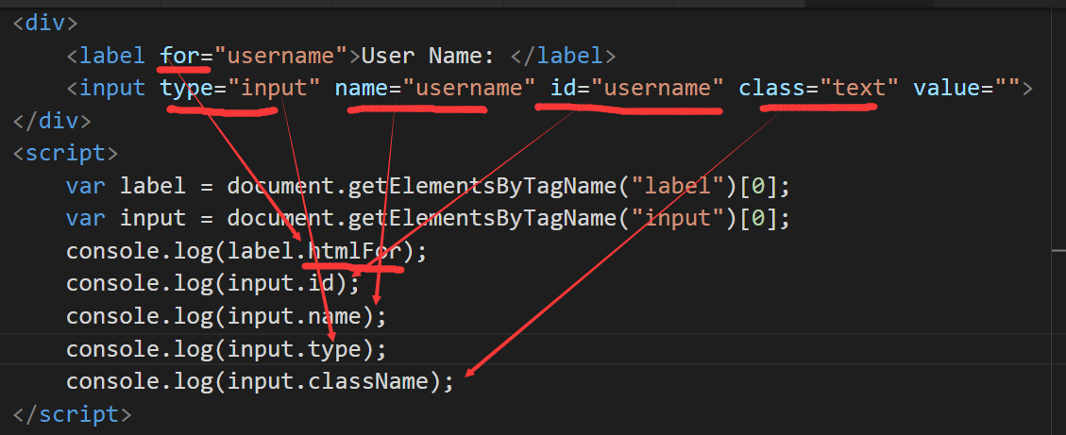
HTML 属性与 DOM 属性的对应
每个 HTML 属性都会对应相应的 DOM 对象属性。
示例：test8.html (关于class属性的名字className参看教材P174倒数一段。）

Slide 9
属性操作方式（三种）
Property Accessor（属性方法符.）
getAttribute / setAttribute
dataset

Slide 10

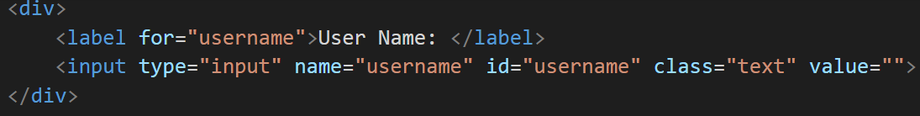


Property Accessor（属性方法符.）
通过属性方法符得到的属性为转换过的实例对象（并非全字符串）。
读取属性
写入属性 （示例：test8.html）

Slide 11
Property Accessor（属性方法符.）
特点：
  X 通用行差（命名异常，使用不同的命名方式进行访问）
  X 扩展性差
  √ 实用对象（取出后可直接使用）

Slide 12
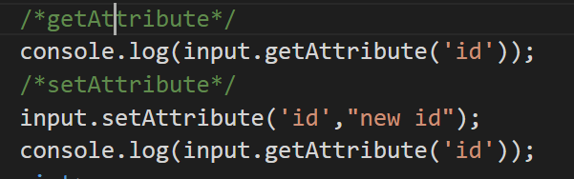

getAttribute / setAttribute
读取属性
  获取到的均为属性的字符串。
写入属性
  可增加新的属性或改写已有属性。
特点
  X 仅可获取字符串（使用时需转换）
  √ 通用性强
示例：test8.html

Slide 13
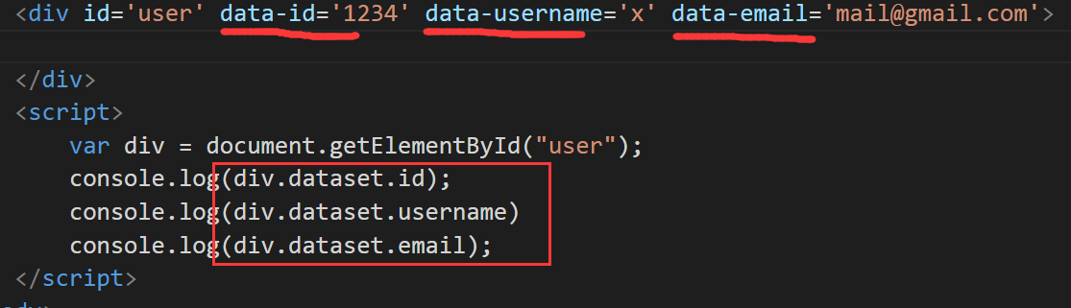

dataset
自定义属性，其为 HTMLElement 上的属性也是 data-* 的属性集。主要用于在元素上保存数据。获取的均为属性字符串。数据通常使用 AJAX 获取并存储在节点之上。
示例：test9.html

Slide 14
教材13.8 属性操作
参看示例：testbook7.html
参考示例：testbook8.html

Slide 15
回顾 CSS
CSS 指层叠样式表 (Cascading Style Sheets)
样式定义如何显示 HTML 元素
样式通常存储在样式表中
把样式添加到 HTML 中，是为了解决内容与表现分离的问题
外部样式表可以极大提高工作效率
外部样式表通常存储在 CSS 文件中
多个样式定义可层叠为一。

Slide 16
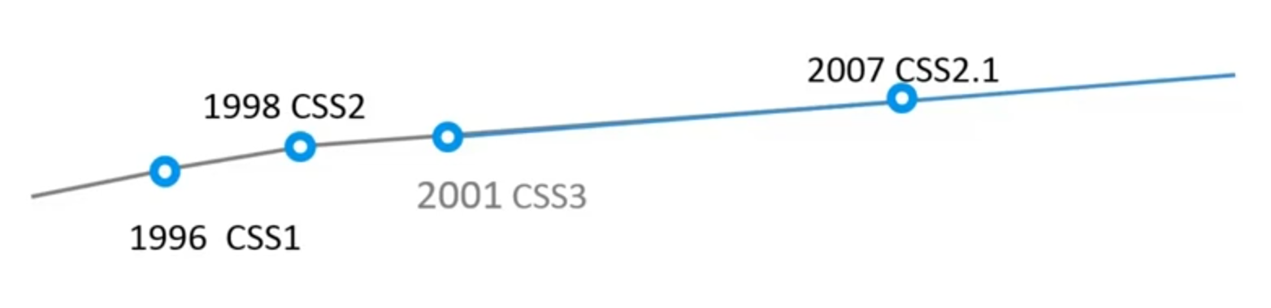
回顾 CSS

Slide 17
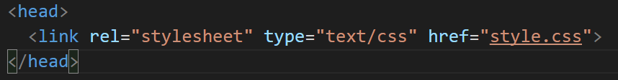
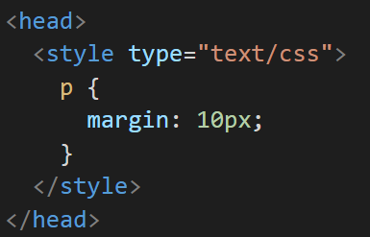

回顾 CSS
CSS 引入方法
  外部样式表
  内部样式表
  内嵌样式

Slide 18
回顾 CSS
当同一个 HTML 元素被不止一个样式定义时，会使用哪个样式呢？
  一般而言，所有的样式会根据下面的规则层叠于一个新的虚拟样式表中，其中数字 4 拥有最高的优先权。
    浏览器缺省设置
    外部样式表
    内部样式表（位于 <head> 标签内部）
    内联样式（在 HTML 元素内部）
  层叠：相同属性根据优先级覆盖，如优先级相同则后面会覆盖前面的属性，而不同属性则会合并。
多重样式示例：css1.html

Slide 19
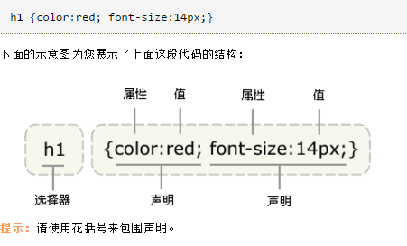
回顾 CSS
CSS 规则由两个主要的部分构成：选择器，以及一条或多条声明。
  选择器通常是需要改变样式的 HTML 元素。
  每条声明由一个属性和一个值组成。

Slide 20
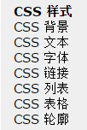
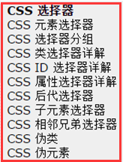
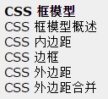

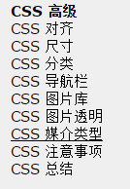
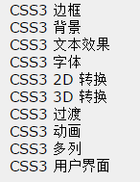
回顾 CSS

Slide 21
回顾 CSS
元素选择器：文档的元素就是最基本的选择器。
  示例：css2.html
选择器分组:
  示例：css3.html
通配符选择器:
  示例：css4.html
类选择器：
  类选择器允许以一种独立于文档元素的方式来指定样式。该选择器可以单独使用，也可以与其他元素结合使用。
  类选择器单独使用：示例css5.html
  结合元素使用：示例css6.html
  多类选择器：

Slide 22
回顾 CSS
ID选择器：#id｛｝
  示例：css8.html
属性选择器：可以根据元素的属性及属性值来选择元素。
  示例:css9.html
后代选择器：又称为包含选择器，可以选择作为某元素后代的元素。
  示例：css10.html
子元素选择器：只能选择作为某元素子元素的元素。
  示例：css11.html

Slide 23
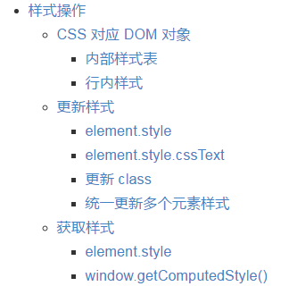
CSS->DOM

Slide 24
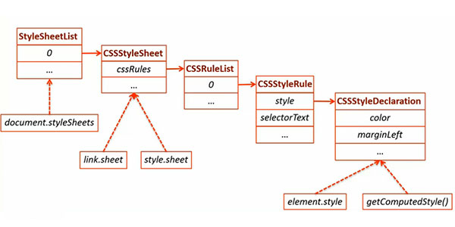
CSS对应的DOM对象

Slide 25
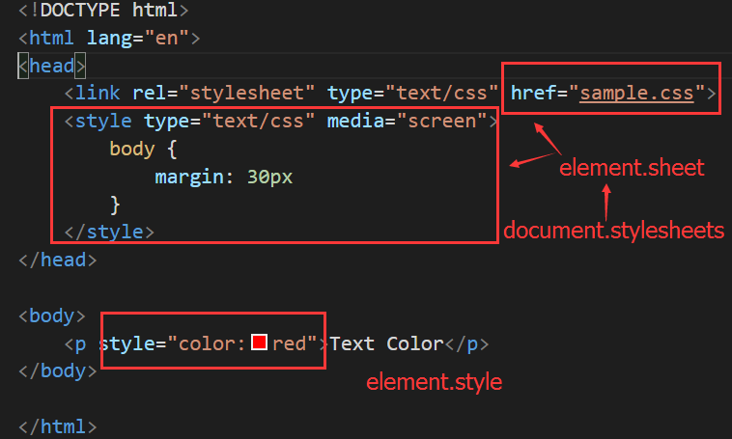
CSS对应的DOM对象

Slide 26
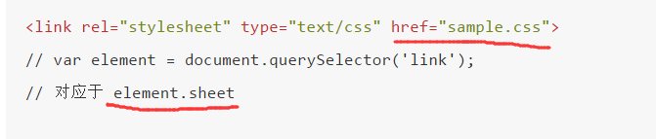
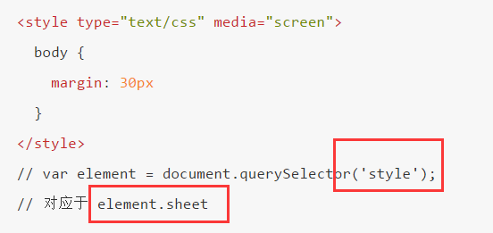

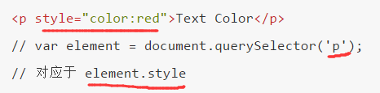

Slide 27
CSS对应DOM对象
示例：cssdom2.html

Slide 28
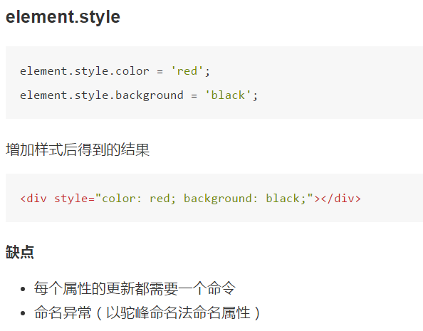
更新样式：示例cssdom3.html

Slide 29
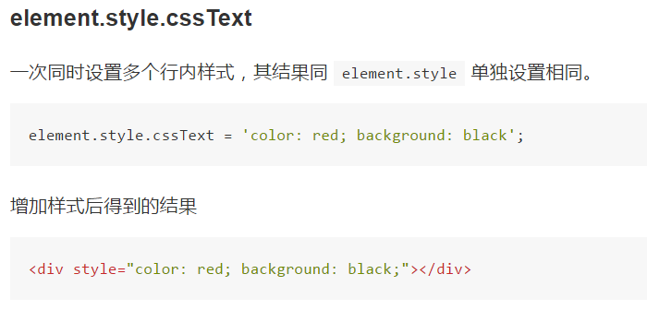
更新样式：示例cssdom3.html

Slide 30
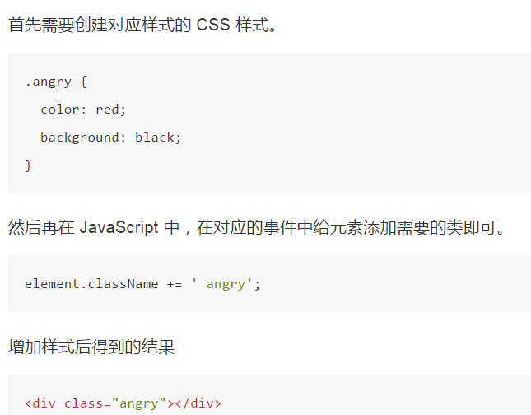
更新class：示例cssdom4.html

Slide 31
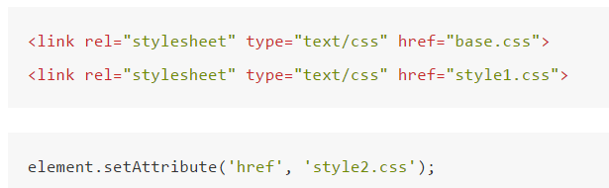
统一更新多个元素样式：示例changeskin.html
，通过更换样式表的方式则可同时更改多个页面中的样式。将需要的大量样式也在一个皮肤样式表中，通过 JavaScript 来直接更换样式表来进行样式改变。（此方法也可用于批量删除样式）

Slide 32
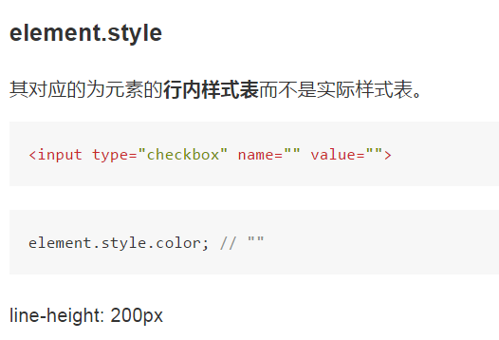
获取样式: 示例getStyle.html

Slide 33
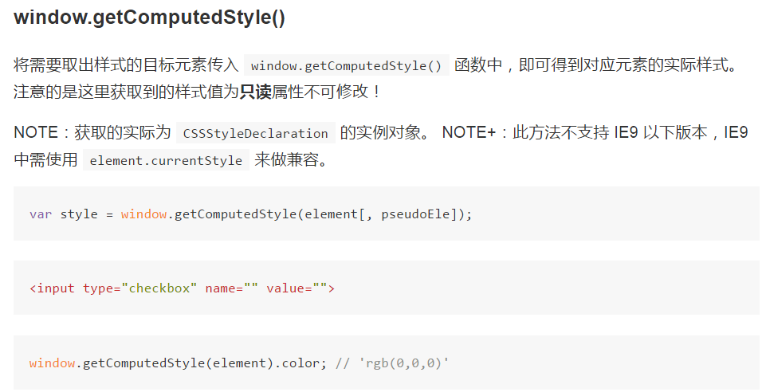
获取样式:示例getComputedStyle.html

Slide 34
Chapter 13.9-13.12
13.9 元素布局 主要讲html元素的位置和尺寸
13.10 样式（讲了element.style)
13.11 层叠样式（CSS，讲了优先规则、标签选择器、类选择器、id选择器，子元素选择器、后代选择器）
13.12 查询选择器
  Document对象和元素节点中都定义了querySelector和querySelectorAll方法。

Slide 35
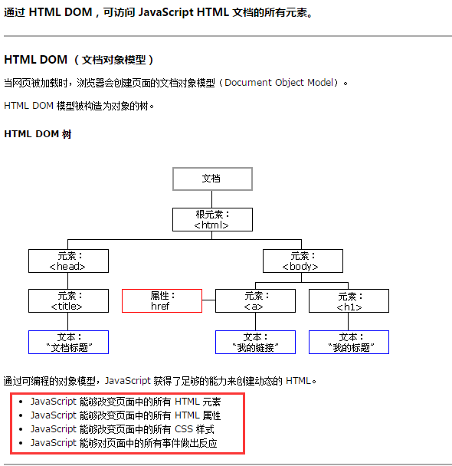
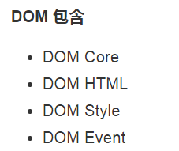
DOM小结
允许程序和脚本动态地访问和更新文档的内容、结构和样式。

Slide 36
参考阅读
JavaScript编程精解 （教材）第13章
JavaScript DOM编程艺术(第2版)

